Slide 1
Chapitre 5.6
La Guerre froide

Slide 2
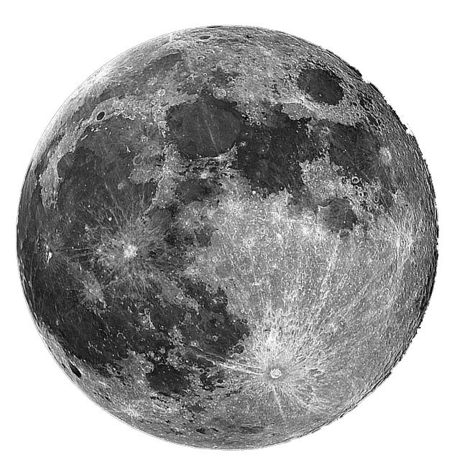
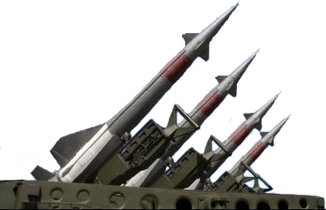
La Guerre froide
1945-1991

Slide 3
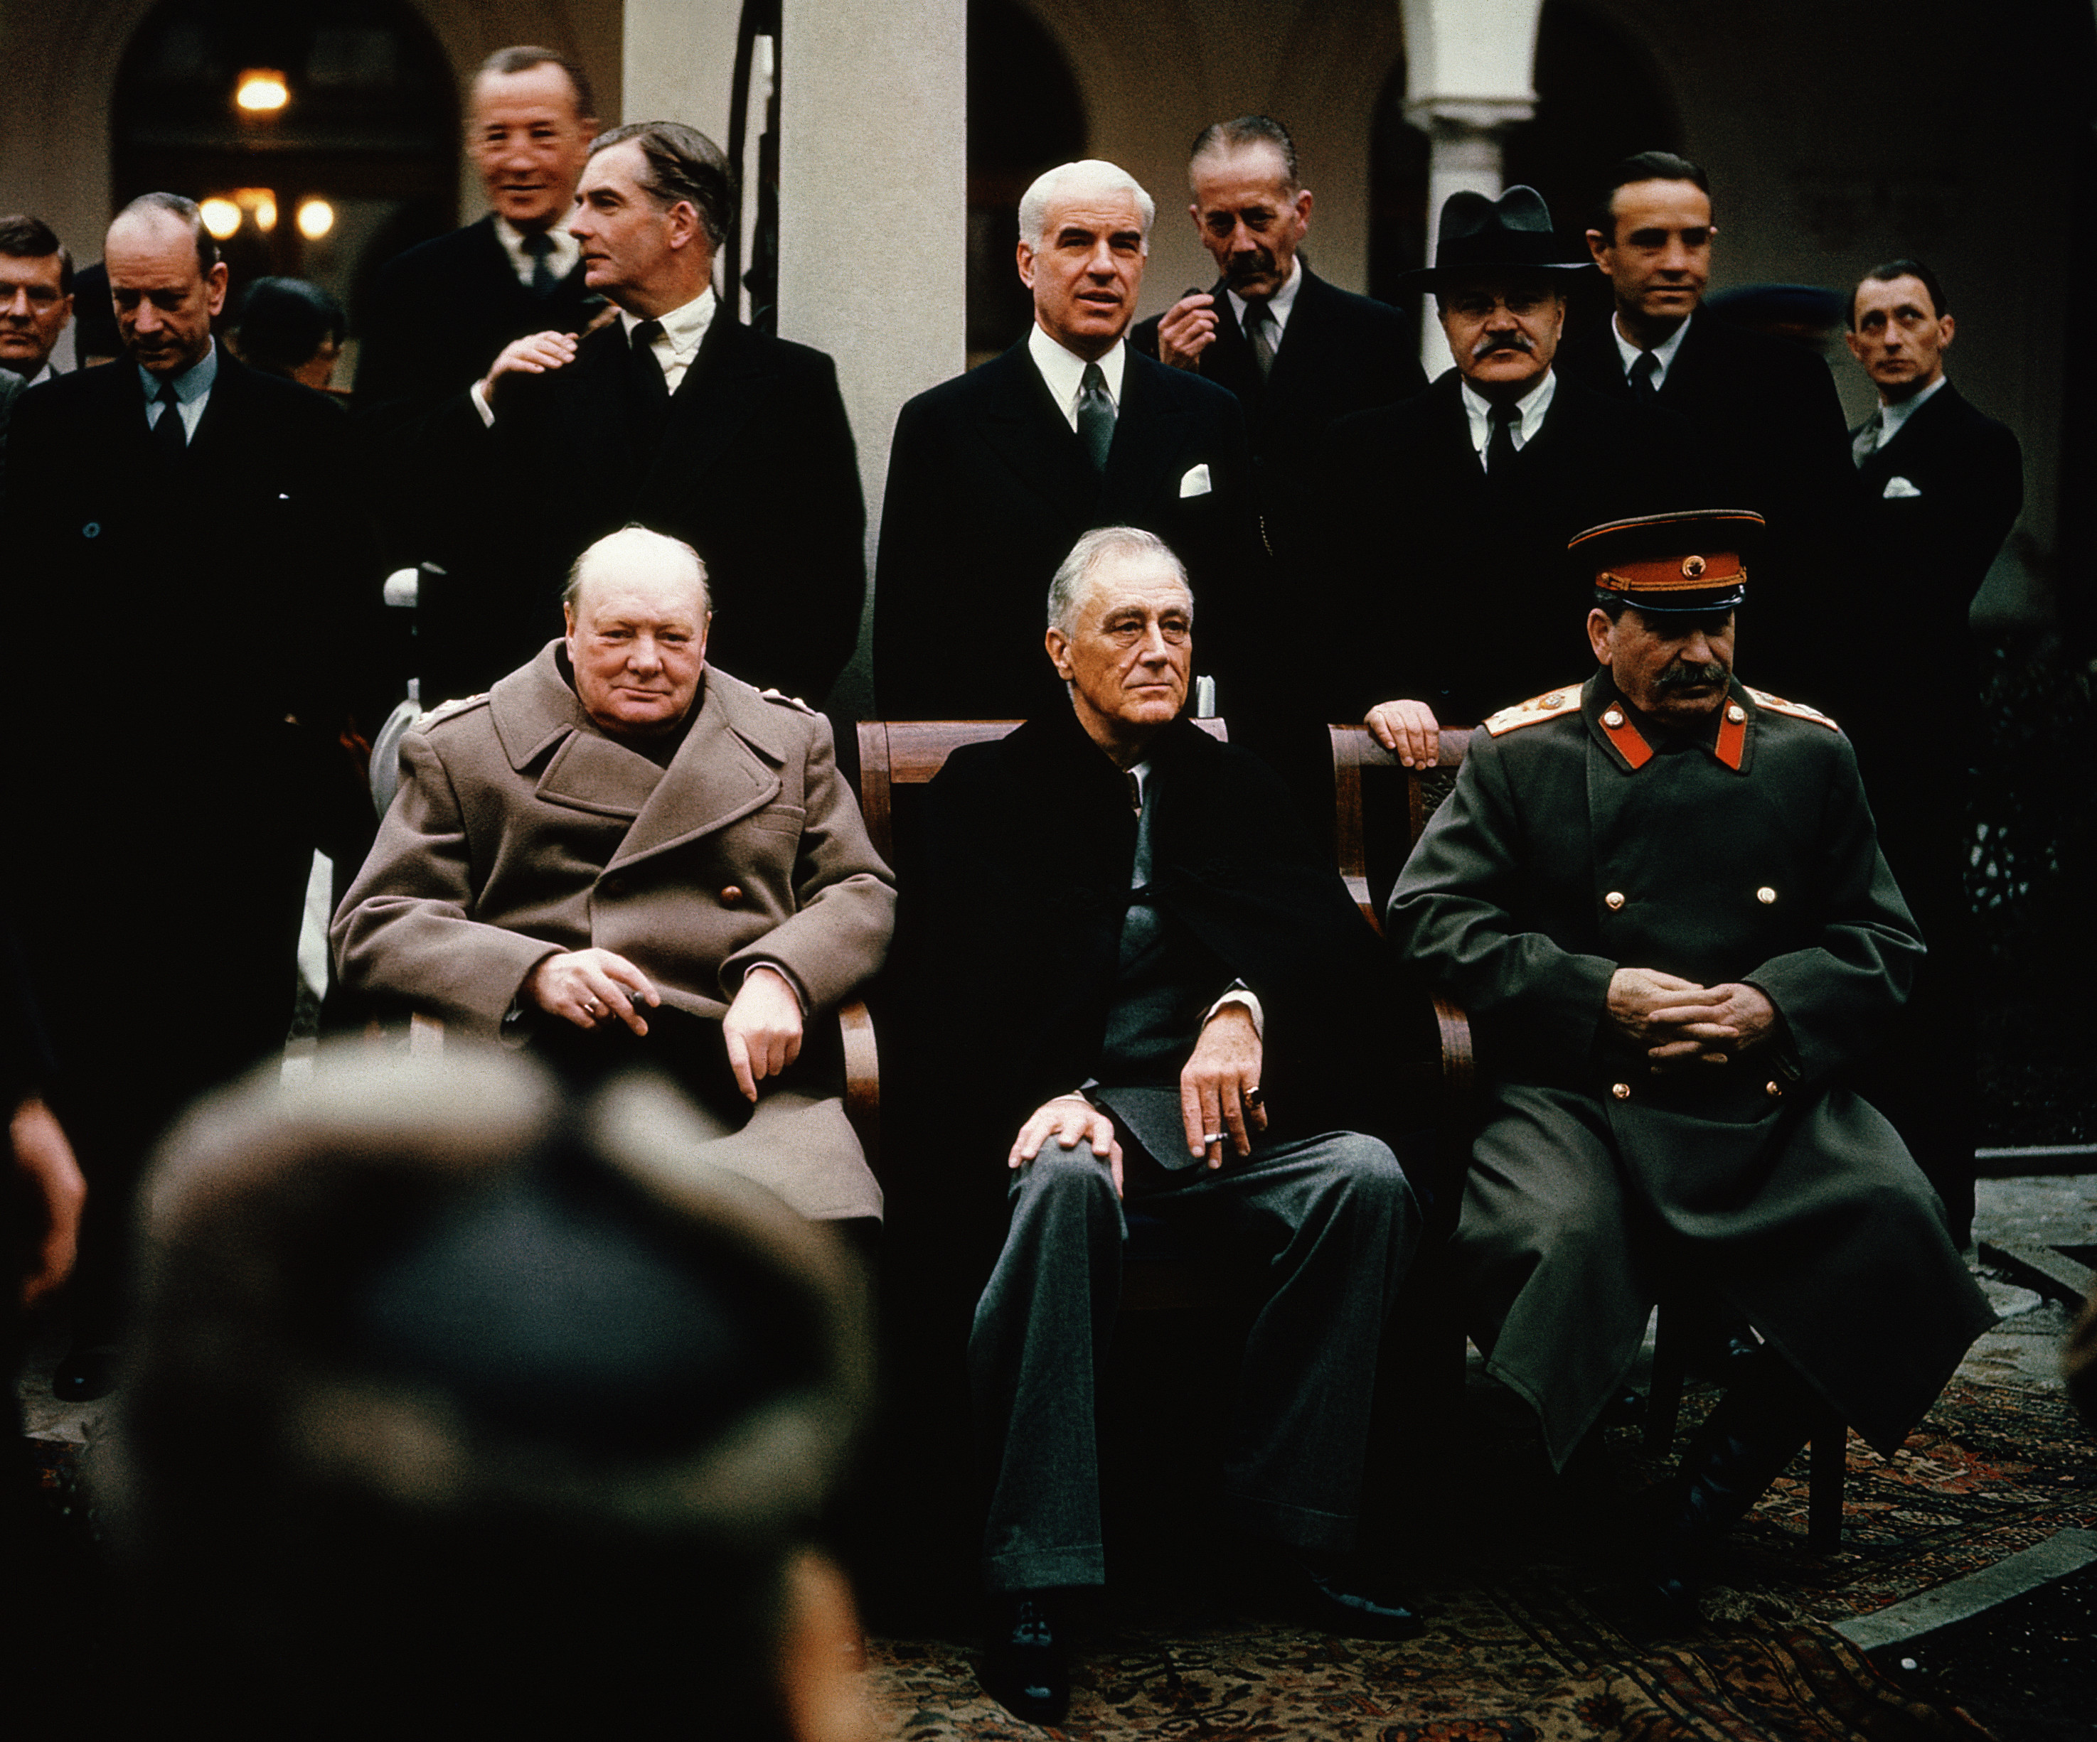
La guerre froide
Les Alliés se divisent l’Europe en sphères d’influence
durant la Conférence de Yalta (fév. 1945).
Dans l’Occident, les É-U sont maîtres.
En Europe de l’Est, l’U.R.S.S. domine.
L’Allemagne est partitionnée.

Slide 4
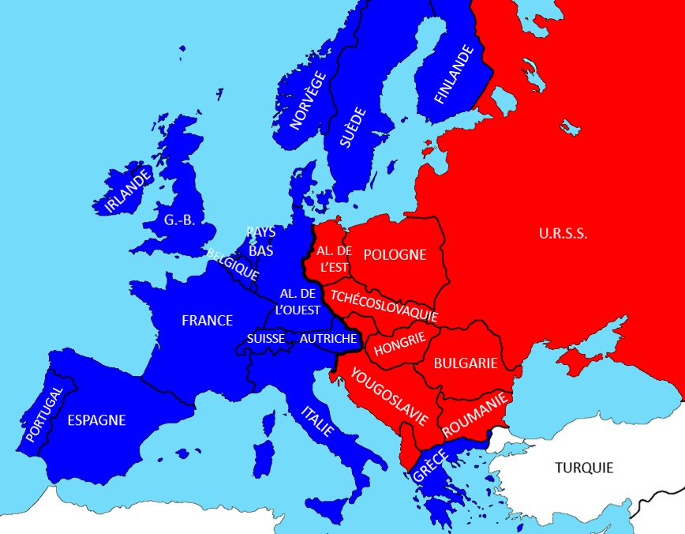
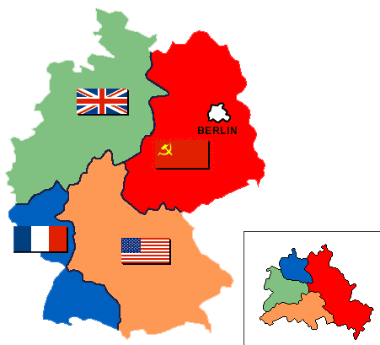

Slide 5
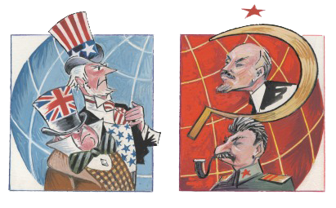
La guerre froide
Mais quelque peu après la guerre, un “rideau de fer” divise l’Europe.

Slide 6
La guerre froide
C’est un conflit d’idéologies . . .
Capitalisme contre communisme
Démocratie contre autoritarisme

Slide 7
Anarchisme
Fascisme
Communisme
Capitalisme

Slide 8
Propagande communiste soviétique
(A Bag Full of Apples)
https://www.youtube.com/watch?v=ZWffqNHnOms

Slide 9
Wealth Inequality in America
(6.5 min)
https://www.youtube.com/watch?v=QPKKQnijnsM

Slide 10
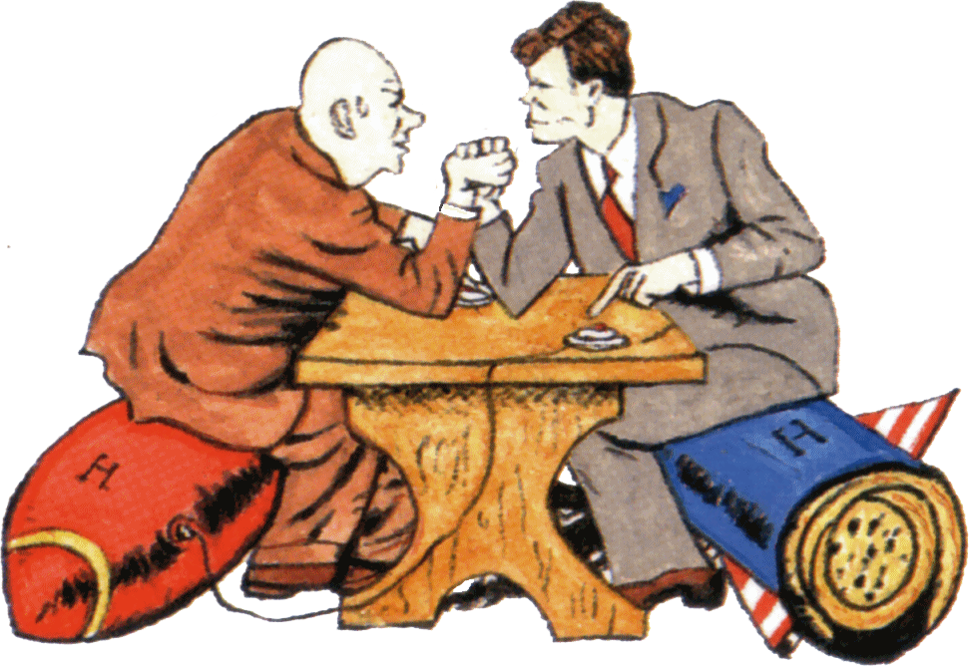
La guerre froide
C’est un conflit d’idéologies . . .
Capitalisme contre communisme
Démocratie contre autoritarisme
Le Président Kennedy et le premier secrétaire Khrouchtchev qui jouent au bras de fer.
. . . mais aussi une course aux armements (« arms race »).
L’OTAN et le Pacte de Varsovie sont fondés dans ce contexte.

